Slide 1
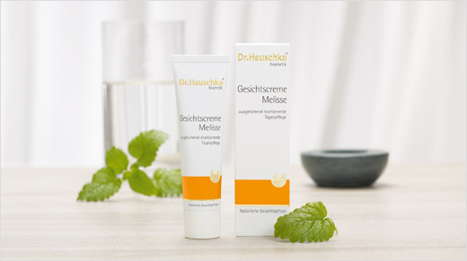
GESICHTSPFLEGE

Slide 2
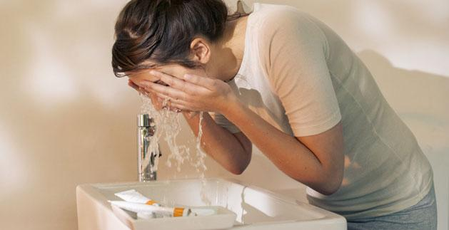
Arten von Hautcremes
Es gibt verschiedene Arten von Hautcremes. Die einen sind wasserhaltig, die Sie im Sommer verwenden sollten, die anderen Hautcremes sind fetthaltig, die eher im Winter verwendet werden.
Hautcremes bestehen aus einem Öl-Wasser-Gemisch. Manche Leute haben fettige Haut und manche Leute haben trockene Haut. Also müssen Sie beim Kauf von Hautcremes darauf achten, welche Art von Haut Sie haben.

Slide 3
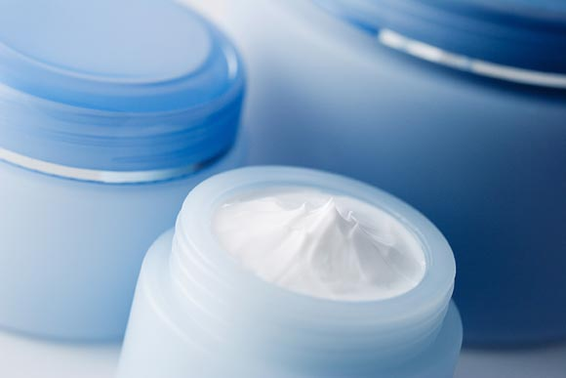
Welche Arten von Gesichtscremes es gibt
Tagescreme
Gesichtswaschcreme
Gesichtstonikum
Augencreme
Gesichtsdampfbad
Abdeckstift
a. aktivierendes Gesichtswasser stärkt die Haut
b. klärt und pflegt
c. leichte Feuchtigkeitspflege beugt Fältchenbildung vor
d. öffnet die Poren, bereitet die Tiefenreinigung vor
e. belebende Reinigung verfeinert sanft den Teint
f. ausgleichend mattierende Tagespflege
Können Sie weitere Arten von Gesichtscremes nennen?

Slide 4
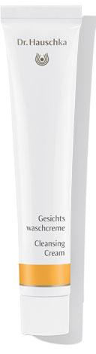
Die Gesichtswaschcreme
schenkt der Haut Reinheit und Frische. Für alle Hautbilder ist die sanfte Reinigung mit der Gesichtswaschcreme morgens und abends die reinigende Basispflege. Sie erhält den natürlichen Hydrolipidmantel der Haut und bereitet sie zugleich auf die weiteren Pflegeschritte vor.

Slide 5
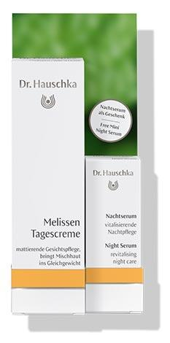
Melissen Tagescreme
.
Anwendung
Morgens nach der ….. und Stärkung der Haut gleichmäßig auf Gesicht, ….. und gegebenenfalls Dekolleté verteilen. Alternativ kann bei …. zu Unreinheiten eine Mischung aus Gesichtsmilch mit einigen ….. Gesichtsöl verwendet werden. Die Melissen Tagescreme …. sich als Make-up-Grundlage.
Hals
Reinigung
Neigung
eignet
Tropfen

Slide 6
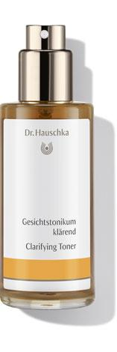
Die Stärke für die Haut
Das Gesichtstonikum klärend regt die Eigenkräfte der Haut auf sanfte Art und Weise an. Es sorgt für einen rosigen Teint mit lebendiger Ausstrahlung. Für unreine, großporige und fettige Haut ist das Gesichtstonikum klärend die ideale stärkende Basispflege.
Anwendung
Das Gesichtstonikum klärend wird morgens und abends nach der Reinigung aufgesprüht und mit den Händen sanft angedrückt.

Slide 7
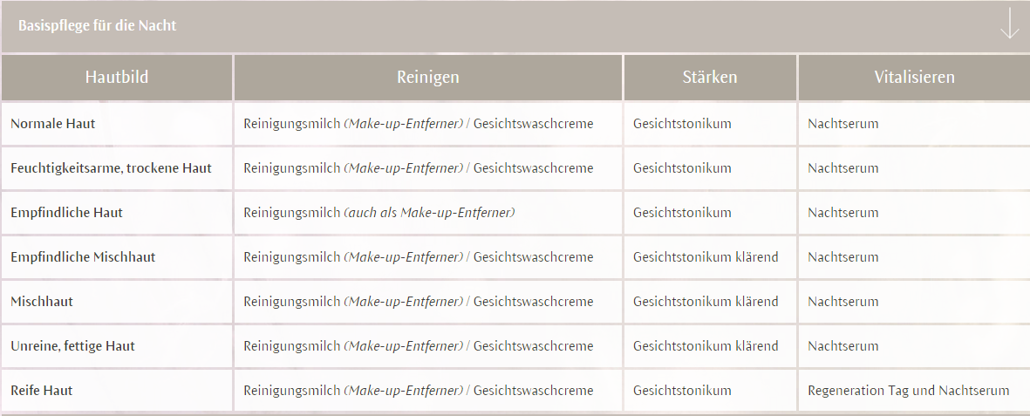
Die Basisnachtpflege von Dr. Hauschka
Schau dir die Tabelle an. Wie unterscheidet sich die Gesichtspflege je nach dem Hautbild?

Slide 8
Stellen Sie Fragen und bilden Sie Sätze mit folgenden Wörtern!
Pflegeschritte
den Teint verfeinen
verteilen
Hautbilder
wasserhaltig

Slide 9
Woraus bestehen Hautcremes?
2. Welche Art von Haut haben Sie?
3. Welche Funktion hat die Gesichtswaschcreme?
4. Wie stärkt man die Gesichtshaut?
5. Welche Arten von Cremes verwenden Sie bei der Gesichtspflege morgens und Abends? Zähle die Pflegeschritte auf!
6. Was macht die Basispflege für deinen Hauttyp aus?

